Slide 1


Veri Bilimi Okulu
A’dan Z’ye Büyük Veri
https://www.veribilimi.co

Slide 2
Hadoop Nedir?
The Apache Hadoop yazılım kütüphanesi, bir «framework» dür.
Bu framework; çok büyük hacimli veri setlerinin sunucu kümeleri (clusters) üzerinde basit programlama modelleriyle dağıtık şekilde işlenmesine imkan verir.
Kaynak: http://hadoop.apache.org
Veri Bilimi Okulu
A’dan Z’ye Büyük Veri
https://www.veribilimi.co

Slide 3
Hadoop Nedir?
The Apache Hadoop yazılım kütüphanesi, bir «framework» dür.
Bu framework; çok büyük hacimli veri setlerinin sunucu kümeleri (clusters) üzerinde basit programlama modelleriyle dağıtık şekilde işlenmesine imkan verir.
Kaynak: http://hadoop.apache.org
Veri Bilimi Okulu
A’dan Z’ye Büyük Veri
https://www.veribilimi.co

Slide 4
Hadoop Temel Özellikleri
Açık kaynaklı olması
Yazılım platformu olması
Bilgisayar kümeleri (cluster) üzerinde çalışması
Veri depolama
Dağıtık hesaplama
Büyük hacimli veriyi işlemesi
Veri Bilimi Okulu
A’dan Z’ye Büyük Veri
https://www.veribilimi.co
Notes:
Bir çok bilgisayarın işlemci, ana bellek ve depolama güçlerini birleştirip kullanması.

Slide 5


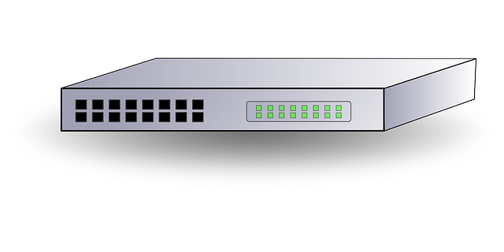

Niçin Hadoop
Veri Bilimi Okulu
A’dan Z’ye Büyük Veri
https://www.veribilimi.co
Notes:
Bir çok bilgisayarın işlemci, ana bellek ve depolama güçlerini birleştirip kullanması.

Slide 6





Hataya Dayanıklılık (Fault Tolerance)
4. Sunucudan haber yok.
Ondaki portakal ve kiraz 2 ve 3’ gitsin.
Veri Bilimi Okulu
A’dan Z’ye Büyük Veri
https://www.veribilimi.co
Notes:
Bir çok bilgisayarın işlemci, ana bellek ve depolama güçlerini birleştirip kullanması.

Slide 7






Dağıtık İşleme
Acaba kaç portakal var?
3 tane var
1 tane var
1 tane var
0 tane var
1 tane var
128 GB
128 GB
128 GB
128 GB
Veri Bilimi Okulu
A’dan Z’ye Büyük Veri
https://www.veribilimi.co
Notes:
Bir çok bilgisayarın işlemci, ana bellek ve depolama güçlerini birleştirip kullanması.

Slide 8






Ölçekleme
Dikey Ölçekleme
Scale Up
128 GB
1 TB
512GB
Yatay Ölçekleme
Scale Out
128 GB
128 GB
128 GB
128 GB
128 GB
128 GB
128 GB
128 GB
128 GB
128 GB
128 GB
Veri Bilimi Okulu
A’dan Z’ye Büyük Veri
https://www.veribilimi.co
Notes:
Bir çok bilgisayarın işlemci, ana bellek ve depolama güçlerini birleştirip kullanması.

Slide 9



















Apache Hadoop Projesi
Veri Akışı Betik Programlama
İş Planlama
Cluster Yönetim ve Konfigürasyonu
SQL on Hadoop & Veri Ambarı
Arama (Search)
Veri İşleme
Veri Analizi
Akan Veri (Streaming) Analizi
Parti (Batch) Analiz
Zookeeper
Koordinasyon
Veri Tabanı
Kaynak Yönetimi - YARN
Dosya Sistemi - HDFS
Veri Aktarımı
Veri Bilimi Okulu
https://www.veribilimi.co

